Slide 1


图灵学院Java架构师课程
第四期
开学啦！

Slide 2
01
讲师风采
02
Content
上课方式及资料获取
目录
03
学员行为规范
04
课程安排

Slide 3

01
讲师风采
我们的讲师团队由诸葛老师带领，杨过老师、司马老师、郭嘉老师、徐庶老师、悟空老师组成风靡图灵的名师天团！为大家带来干货满满的精彩课程！

Slide 4

讲师风采
讲师风采
诸葛老师

Slide 5
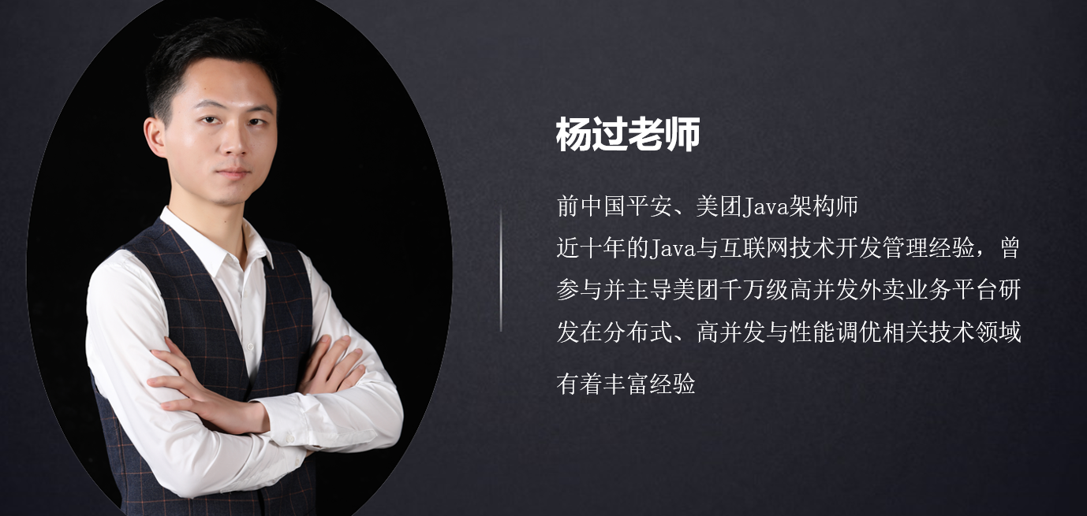
讲师风采
杨过老师

Slide 6

讲师风采
司马老师

Slide 7
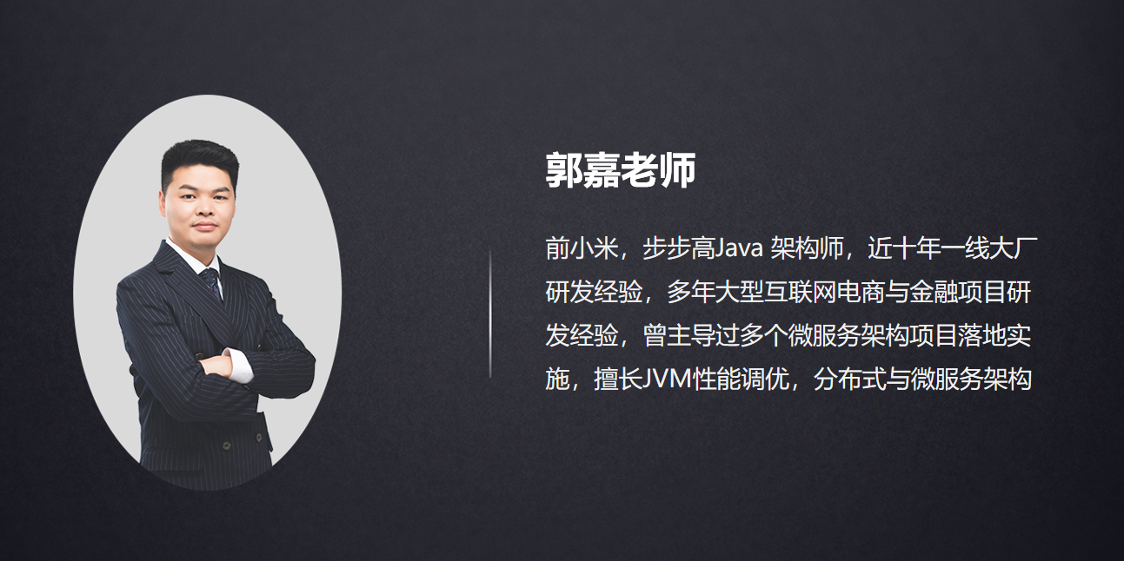
讲师风采
郭嘉老师

Slide 8

讲师风采
徐庶老师

Slide 9
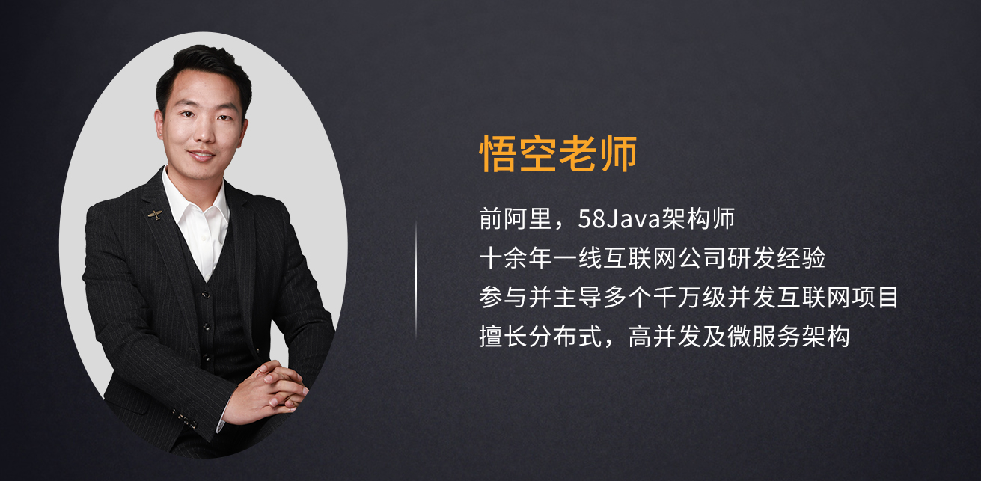
讲师风采
悟空老师

Slide 10

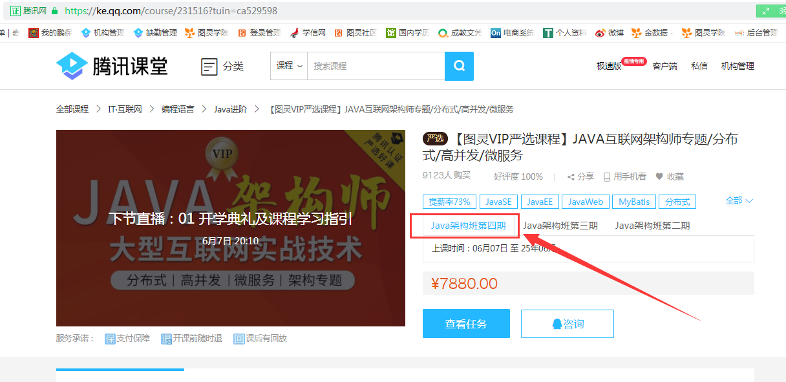
02
上课方式及资料获取
直播课上课都是在腾讯课堂，可以选择网页版、PC客户端、手机客户端、iPad等方式上课！每周三、五、日晚8点，老师和班主任都在直播课堂等着你哦！
ps :QQ 和微信不互通，请你使用购买课程的账号登陆腾讯课堂看课哦！~~

Slide 11
上课方式
录播及回放
课程回放：直播课上完当天的晚些时候，腾讯课堂就会有课程回放，可以选择在腾讯课堂观看回放。
课程录播：课程都会有高清录播，将会上传图灵官网（www.tulingxueyuan.cn），上直播课当天课后就会上传，最晚是第二天上传，请到图灵官网的对应课程章节观看录播。

Slide 12
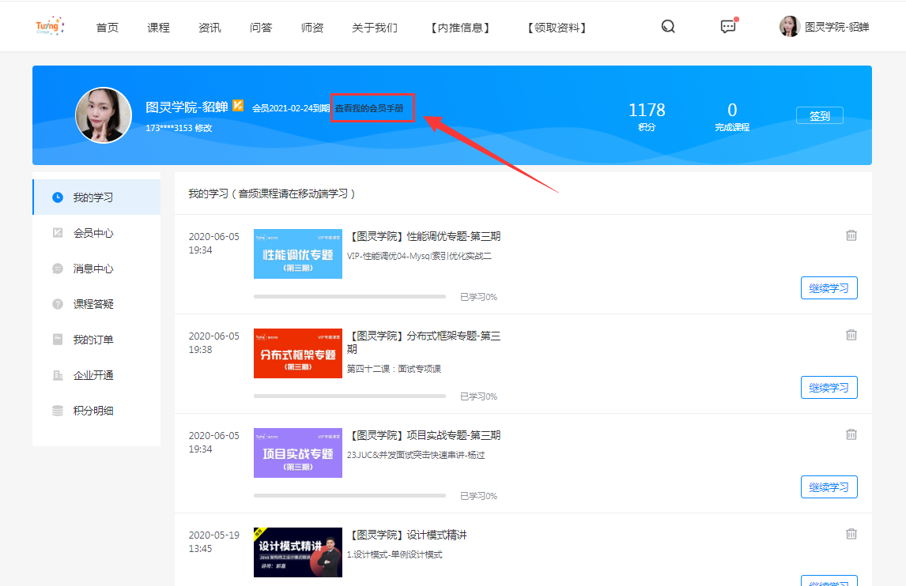
资料获取
第四期的课程资料与代码，课后将会打包放在腾讯课堂第四期的课程目录里，只有报名第四期的学员才能获取资料，请同学们自行获取！
课程资料的获取方式，也在图灵官网的学员手册里有详细的描述，大家可以去看一下，若是还没有开通图灵官网的VIP权限的同学，请私聊班主任开通！
A

Slide 13
03
学员行为规范
俗话说：无规则不成方圆！咱们都是来学习的，交流技术的，为了给大家营造一个良好的学习环境，不管是在班级，还是在课堂上，咱们都要注意自己言行。
尤其是在课堂上，这么多志同道合的朋友相聚在图灵学院的直播间，更应注意。

Slide 14
04
课程安排
正文内容，本段适应大段文字章节。如果文字较多的内容描述比较适合放在这里。
01
02
03
1
1
1
6月7日开课
从性能调优专题开始
课程表持续更新中
具体的课程安排交给诸葛老师讲！

Slide 15
Thanks
多谢观看，再见
Implementing the development plan and annual work plans
Author

